Slide 1
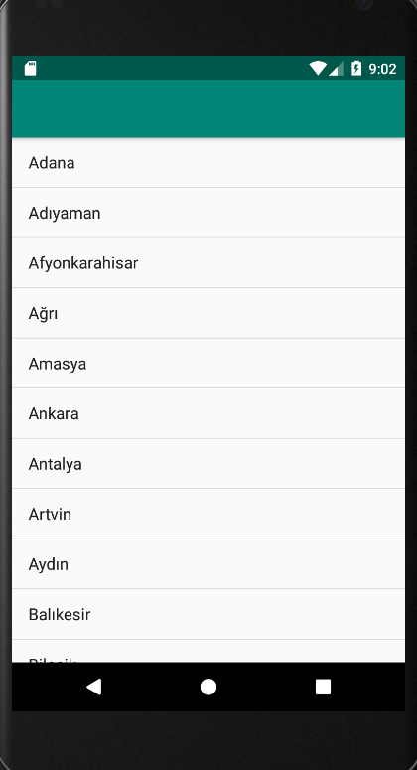
Bu bölümde yapacağımız uygulamanın son görünümü yandaki gibi olacaktır.
Bu bölümde yapacağımız işlemleri 3 adımda özetleyebiliriz:
1-Dosyadan okuma
2-Json ayıklama
3-ListView kullanımı

Slide 2
Bölüm 1.1
Uygulama İçinde Kayıtlı Dosyayı Okuma

Slide 3
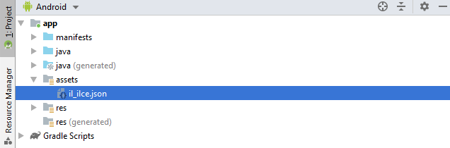
Uygulama İçinde Kayıtlı Dosyayı Okuma
Uygulama içinden erişeceğimiz dosyalar için, app klasörü içinde assets isimli bir klasör
açıp ve dosyalarımızı bu klasöre ekleyebiliriz. Bu örnekteki dosya havaalanları hakkında bilgi içeren json
formatındaki airports.json dosyasıdır.

Slide 4
Uygulama İçinde Kayıtlı Dosyayı Okuma
Dosya okuma işleminde dosyadaki metni satır satır okuyarak bir string elde edeceğiz. Ancak bildiğimiz gibi stringler değiştirilemez (immutable) özelliğine sahiptirler.
Örneğin str isimli bir string olduğunu varsayalım.
str=str+satir; kodu ile aslında yeni string tanımlayıp, bu string içerisine str ve satir stringlerinin birleşimini yazıyoruz. Sonuçta str referansı bellekte yeni oluşturulan stringe işaret etmektedir. Bu yaklaşım küçük metinlerde performans açısından pek fark etmese de, dosya boyutu büyüdükçe dikkate alınması gerekebilir.
Bunun için String yerine StringBuilder kullanılabilir. StringBuilder nesnesi append metoduyla, aynı nesnenin ucuna stringi ekleyebilir. Bu nedenle daha etkindir. Daha sonra bir StringBuilder içine kayıt ettiğimiz bilgiyi
toString() metoduyla bir stringe atayabiliriz.

Slide 5
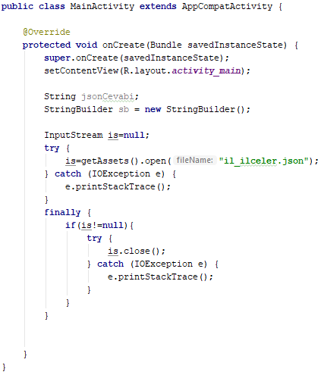
Uygulama İçinde Kayıtlı Dosyayı Okuma
Bu ve sonraki slayt, geliştiricilerin sıklıkla kullandığı eski usül (old school) yazımı göstermektedir. Biz bunun yerine; Java 8 ile gelen ve finally içindeki close işlemlerini, otomatik yapabilen stilde yazacağız.
Bir kaynaktan gelecek bilgileri okuyabilmek için bilgi girişi sağlayan InputStream tanımlayabiliriz. InputStream değişkeninin başta sadece beyanını (deklarasyonunu) yaparız.
InputStream nesnesinin ataması (değer alması) bir try bloğunun içinde denenecektir. Beyanı try’dan önce yapmamızın nedeni sonuçta finally bloğu içinde InputStream nesnesinin tanınmasını sağlamaktır.
Aksi takdirde(beyanını try içinde yapsaydık) sadece try bloğu
içinde tanınan lokal bir değişken olurdu ve finally bloğu içinde tanınmazdı.
finally bloğunda, InputStream nesnesinin try bloğu içerisinde oluşturulup oluşturulamadığını kontrol ederiz. Eğer başlangıçtaki gibi null değil ise oluşturulmuş demektir ve kaynak israfını önlemek için kapatmamız gerekir. (Bu kapatma işlemi başarısız olma durumu da dikkate alınarak yine bir try-catch içine alınmaktadır. )

Slide 6
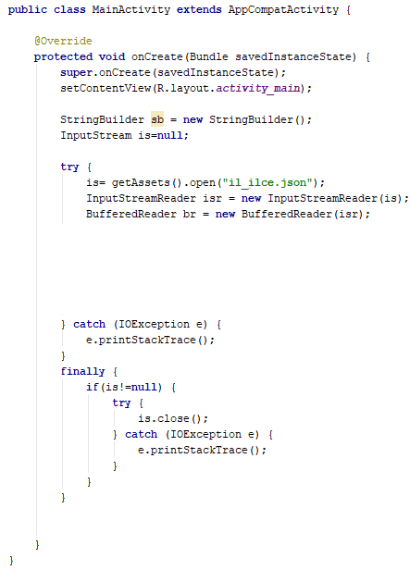
Uygulama İçinde Kayıtlı Dosyayı Okuma
InputStream→InputStreamReader→BufferedReader
Giriş (bilgi) akışını (InputStream) elde edebilmek için getAssets() metodu ile assets klasörüne erişir ve zincirleme metot çağırma ile open() metodunu çağırabiliriz. Bu metot parametre olarak açacağımız dosya adını beklemektedir.
Giriş akışını(InputStream nesnesi) elde ettikten sonra bu akışı okuyabilmek için giriş akış okuyucusuna (InputStreamReader nesnesi) ihtiyaç duyarız. Bu okuyucu nesnesini oluştururken bizden, parametre olarak okunacak InputStream nesnesini beklemektedir.
Bir InputStreamReader, byte akışlarından karakter akışlarına bir köprüdür: Byte okur ve bunları belirtilen bir karakter standardını kullanarak karakterleri temsil eden tam sayılara dönüştürür.
InputStreamReader nesnesini kullanarak bir BufferedReader nesnesi oluşturabiliriz. BufferedReader, InputStreamReader’dan gelen karakter giriş akışını okur, karakterleri, dizileri ve satırları etkin şekilde okumak için karakterleri arabelleğe alır.
Artık BufferedReader’dan metni satır satır okuyabiliriz.

Slide 7
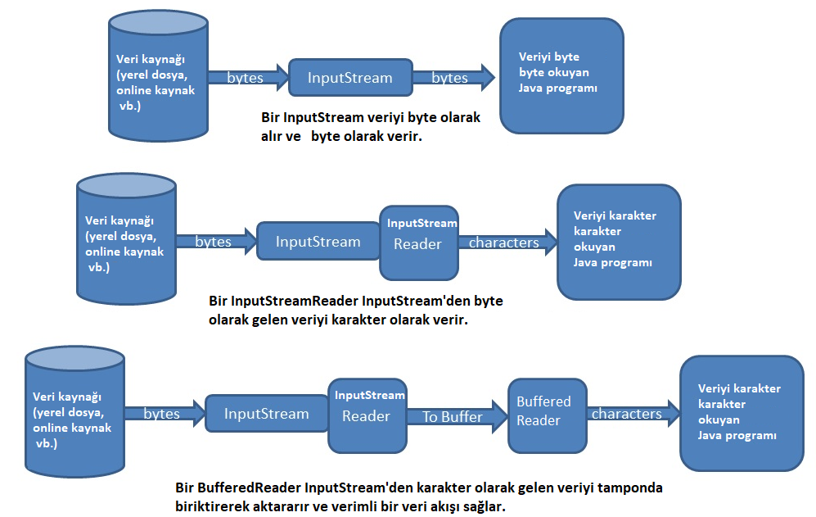

Slide 8
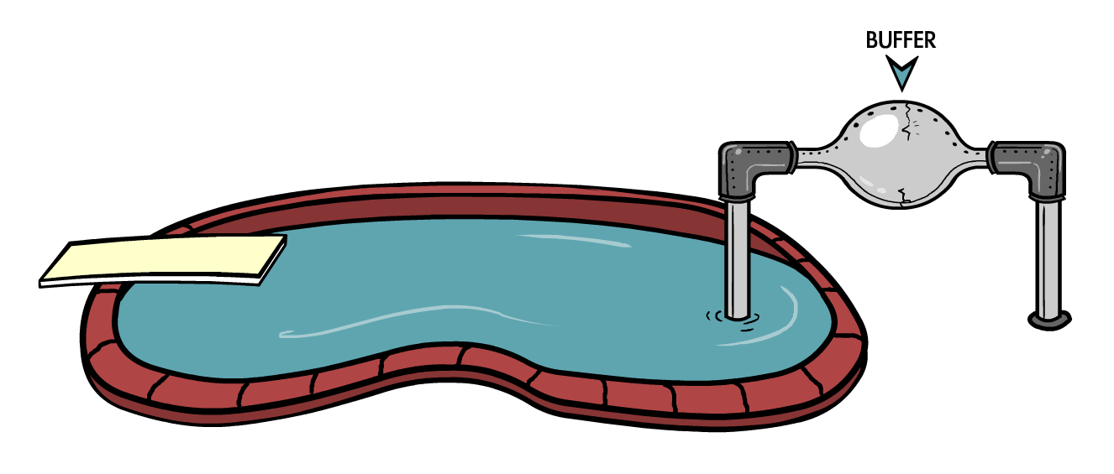
Genel olarak, disk erişimi bellekte gerçekleştirilen işlemden çok daha yavaştır; bu nedenle 1000 baytlık bir dosyayı okumak için diske binlerce kez erişmek iyi bir fikir değildir. Diske erişilme sayısını en aza indirmek için Java, veri geçici ara bir depo görevi gören arabellekler sağlar. BufferedReader bu amaca yönelik bir yapıdır.
Buradaki ana fikir, disk erişimini en aza indirmektir. BufferedReader orijinal akışların türünü değiştirmez - sadece okumayı daha verimli hale getirir. Bir program, tıpkı boruların sıhhi tesisatta bağlandığı gibi, akışları bağlamak için akış zincirini oluşturur.

Slide 9
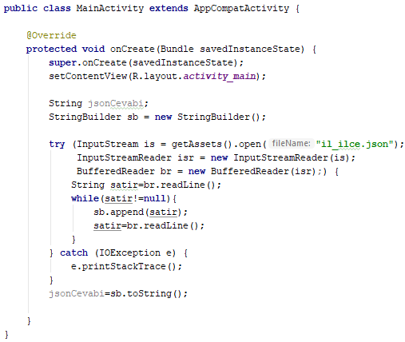
Uygulama İçinde Kayıtlı Dosyayı Okuma
Dosya okuma işlemlerini; finally kullanmadan close işlemlerini otomatik olarak yapıldığı stilde yazalım. Bunun için
bu işlemleri try ifadesinden sonra parantez açıp kapatıp, bu parantezler içerisine yazıyoruz. Bu, eski usül (old-school) yazımdan
daha sade ve basittir.
Metni satır satır okuyacağımız için satir isminde bir String değişkeni tanımlayıp, BufferedReader’dan ilk satırı okuyalım.
satir değişkeni null değil ise,
okuduğumuz satırı sb’ye (StringBuilder nesnesine) ekleyelim.
Daha sonra bir sonraki satırı okuyalım ve okuduğumuz değeri satir değişkenine atayalım.
Bundan sonra 2 ve 3. adımları tekrarlamaya devam edeceğiz.
Eğer satir (okunan ve satira atana değer) null ise, artık sb’ye
eklenecek yeni satır olmadığı, anlamına gelir. Dolayısıyla artık
while döngüsünden çıkılacaktır.
5-Sonuçta dosyadaki metin sb isimli StringBuilder içinde saklanmış oldu. sb’yi toString metodu ile bir Stringe atayabiliriz.

Slide 10
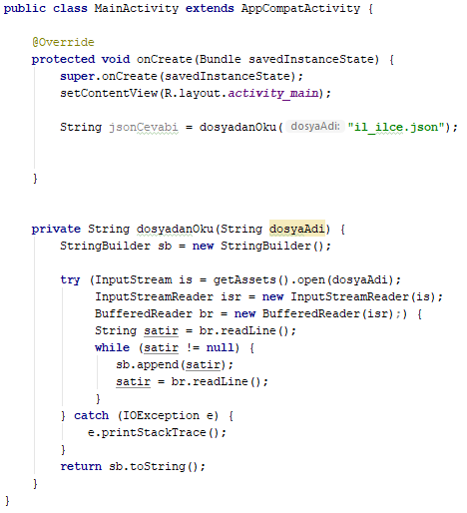
Uygulama İçinde Kayıtlı Dosyayı Okuma
Bu işlemlerin hepsini yardımcı bir metot (helper method) içinde toplayabilir ve bu metodu, onCreate metodu içerisinden çağırabiliriz. Bu metodun ismi dosyadanOku olsun. Bu metodun parametresini dosyaAdi yapalım ve bir daha metodun içerisini değiştirmeyelim. Metot da bize dosyadan okunan stringi döndürsün.
Böylelikle metodu çağırdığımız yerde, parametre olarak istediğimiz dosya adını vermemiz yeterli olacaktır.

Slide 11
Bölüm 1.2
Json Ayıklama

Slide 12
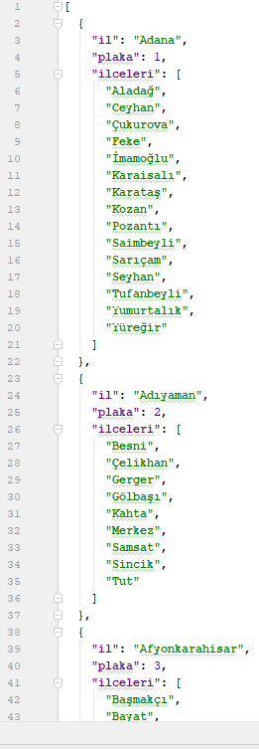
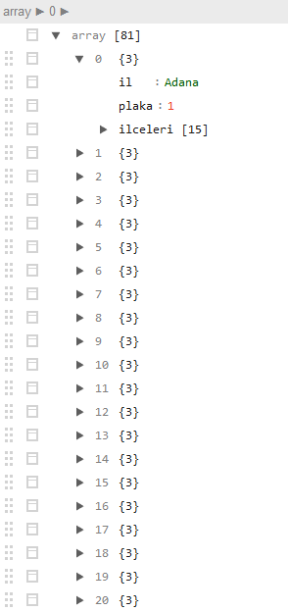
Json Parsing
Dosyayı okuduktan, sonra dosyanın içindeki il isimlerini bir ListView’de gösterebilmek için json ayıklama işlemi ile bir String ArrayList’i içinde saklayalım (String dizisi içinde de saklayabilirdik.)
Dosya yapısına bakarsak kök elemanın bir JSON dizisi olduğunuz görürüz.
Dizinin her elemanı ise birer JSON objesidir ve her objenin de
üç özelliği vardır. Bunlar:
‘’il’’ anahtarı ile erişilebilen bir String
‘’plaka’’ anahtarı ile erişilebilen bir int
‘’ilceleri’’ anahtarı ile erişelebilen bir String dizisidir.

Slide 13
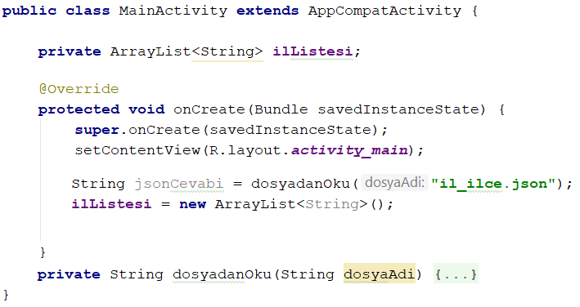
Json Parsing
Önce il isimlerini içerecek listemizi deklare edip, onCreate içinde boş olarak oluşturalım.

Slide 14
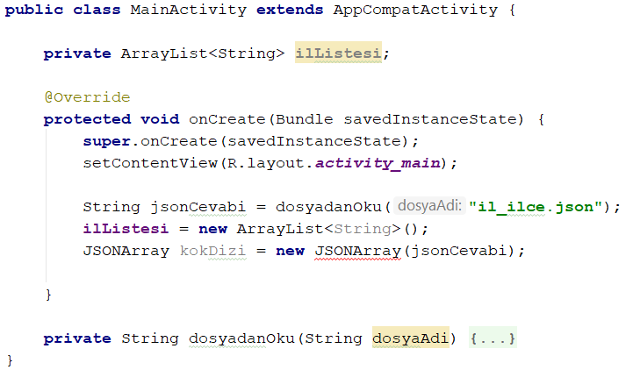
Json Parsing
Parse işleminde, önce kök eleman olan JSON dizisini elde ederek başlarız.

Slide 15
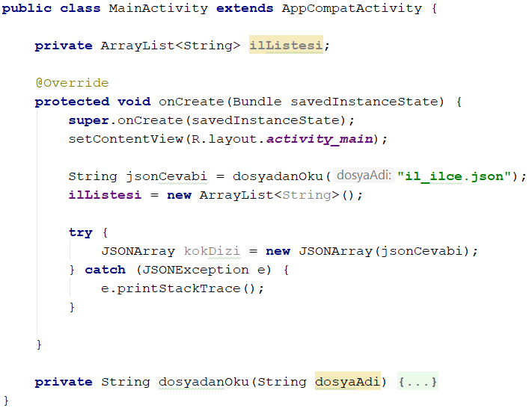
Json Parsing
Verilen jsonCevabi stringinin gerçeten json formatında olmayabileceği veya eksik olabileceği için, otomatik olarak try-catch ifadesi içine almaya zorlar. Bu satırı alt-enter ile try-catch içine atalım.

Slide 16
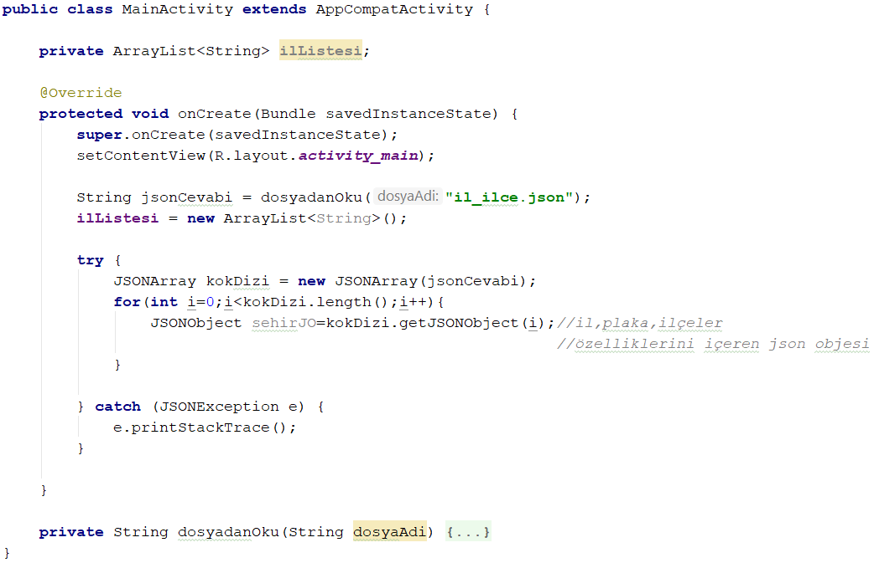
Json Parsing
Kok eleman olan dizinin her bir elemanı;
‘’il’’ anahtarı ile erişilebilen bir String
‘’plaka’’ anahtarı ile erişilebilen bir int
‘’ilceleri’’ anahtarı ile erişelebilen bir String dizisi içeren birer JSON objesidir.
O zaman dizi elemanları üzerinden bir döngü oluşturup, her döngüde bir objeye erişebiliriz.

Slide 17
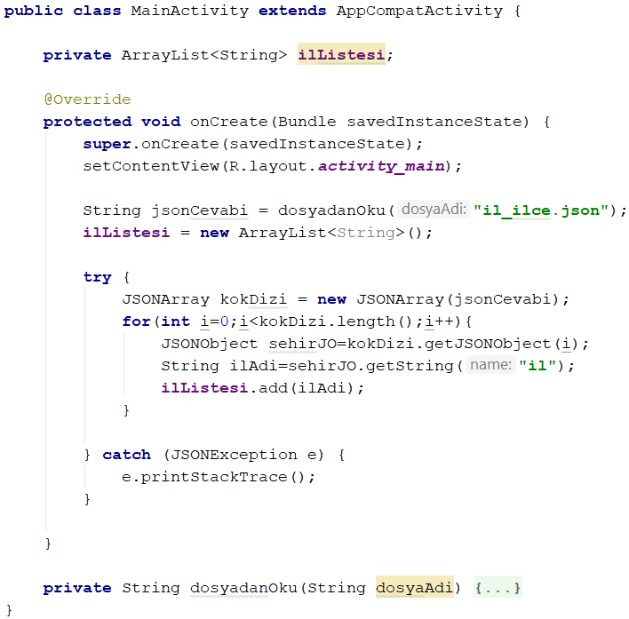
Json Parsing
Eriştiğimiz her objenin de ‘’il’’ anahtar kelimesiyle (key) verilen değerine (value) ulaşabilir ve bunu ArrayList’imize ekleyebiliriz.

Slide 18
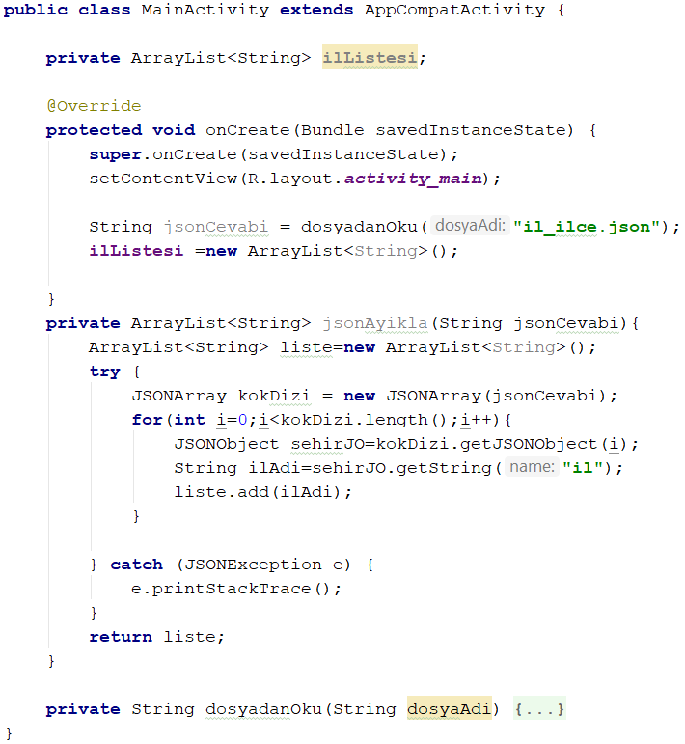
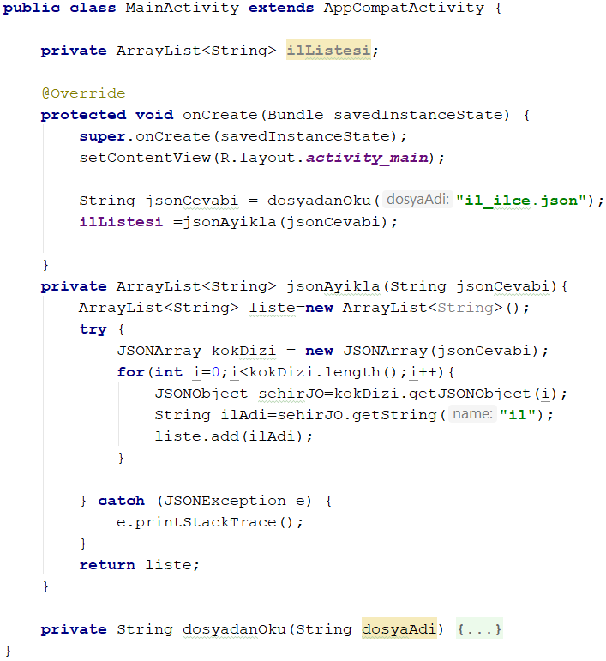
Yine kodumuzu sade ve daha okunabilir hale getirmek için json ayıklama işlemlerini bir metot içerisinde toplayabilir ve onCreate metodundan çağırabiliriz. Bu yardımcı metodun adı jsonAyikla olsun. Bu metoda ayıklama yapmak istediğimiz Stringi verip(jsonCevabi), karşılığında bir ArrayList
alabiliriz. Bu ArrayList’i, ilListesi değişkenimize atayabiliriz.

Slide 19
Bölüm 1.3
ListView

Slide 20
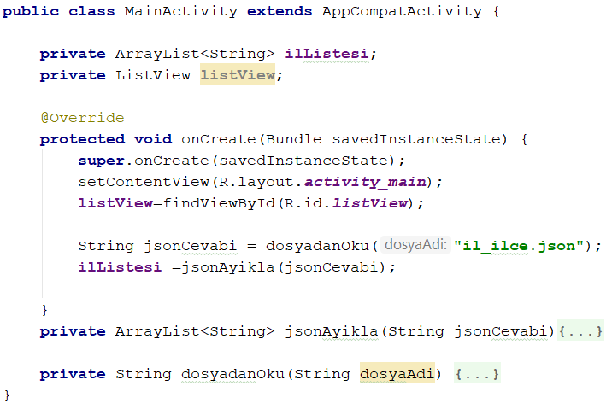
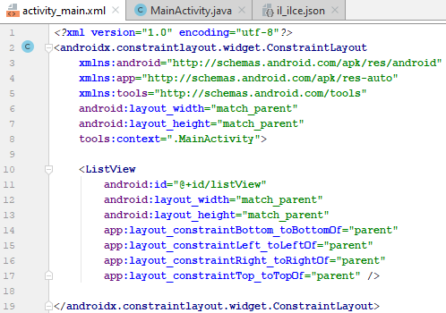
ListView
Önceki bölümde elde ettiğimiz listeyi göstermek için activity_main.xml içerisine bir ListView ekleyip
(default gelen TextView’i silip) MainActivity.java’da tanıtırız.

Slide 21
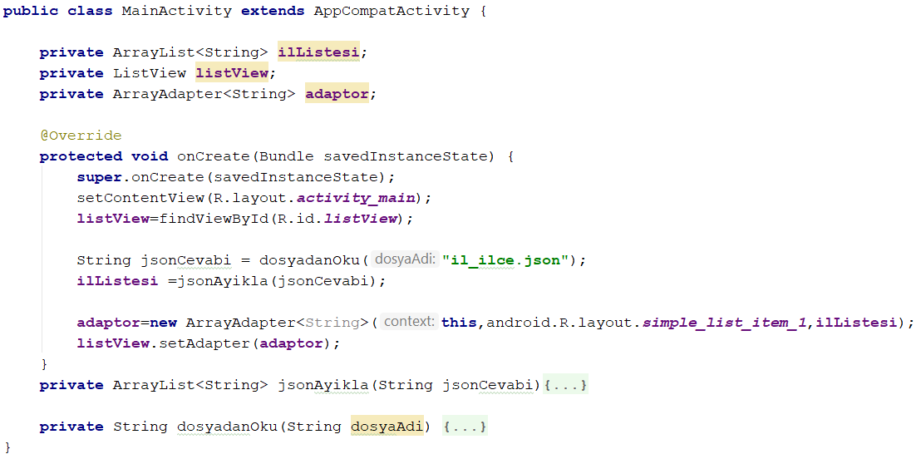
ListView
Son olarak standart ArrayAdapter nesnesi oluşturarak bunu listView’e atarız.

Slide 22
Uygulamamızın son hali yandaki gibi olacaktır.

